Slide 1

Marjan Minnesma
4 oktober 2025

Slide 2
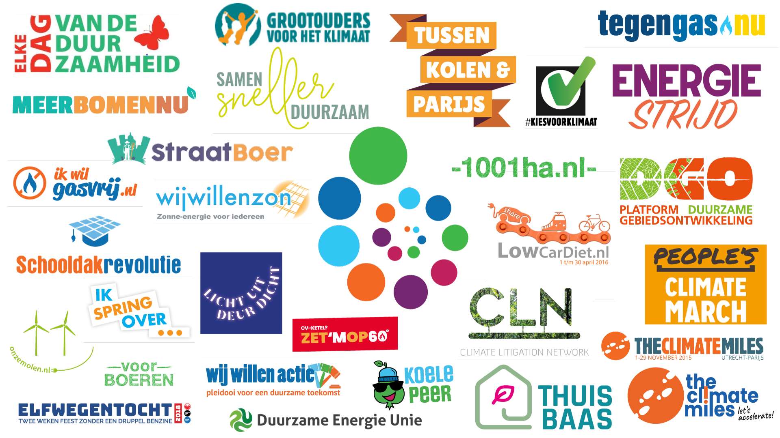
Urgenda – voor innovatie en duurzaamheid. Oplossingsgericht

Slide 3
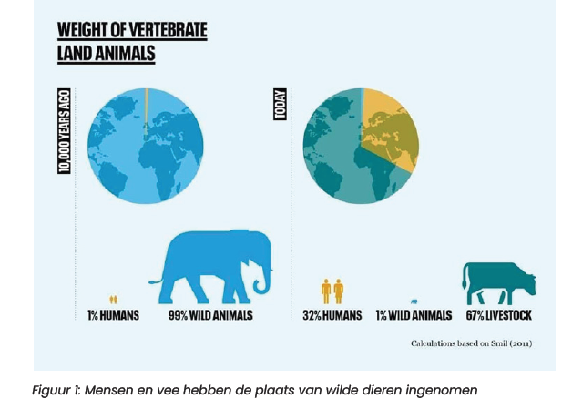

Slide 4
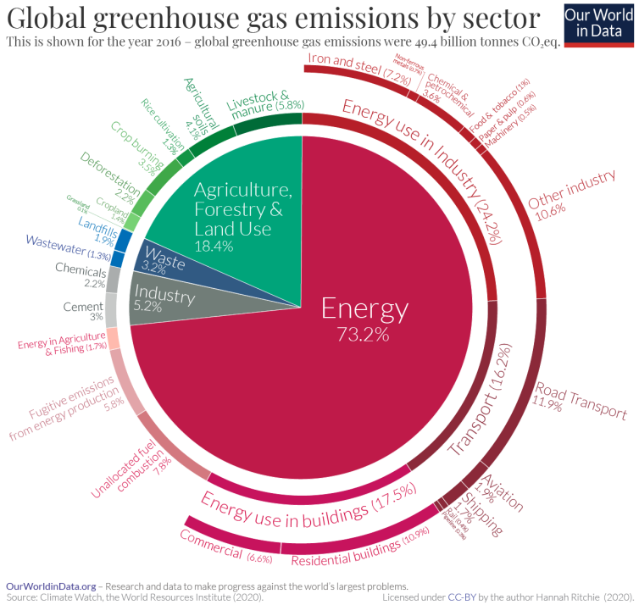
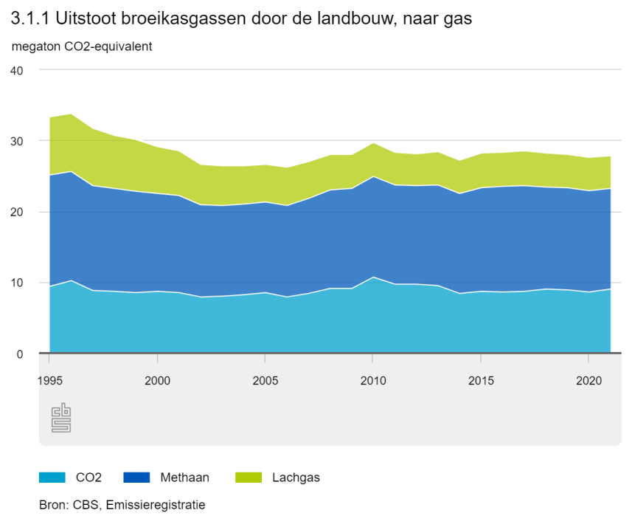
Waarom veranderen?
1. Landbouw & Klimaat
28 Mton broeikasgassen (17%) direct
Waarvan 8 Mton kassen, 3 veenweide
Plus indirect kunstmest etc

Slide 5
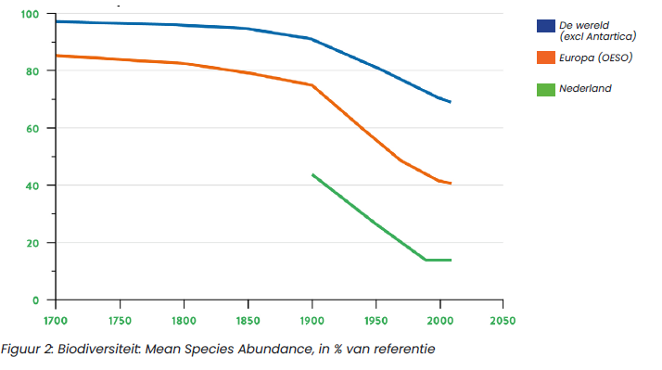
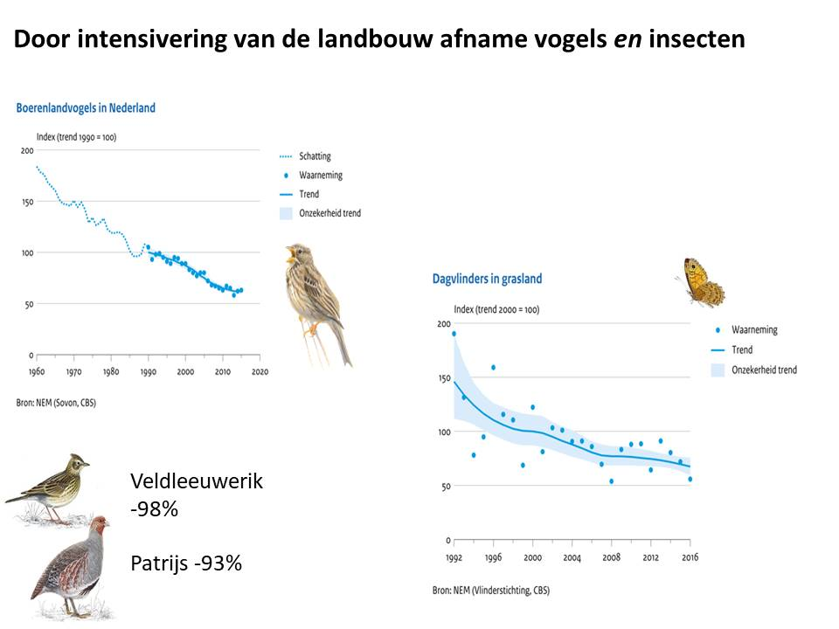
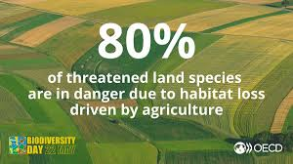
2. Biodiversiteit

Slide 6
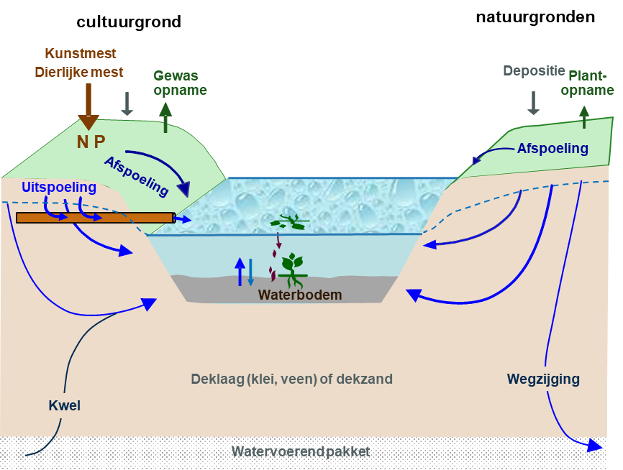
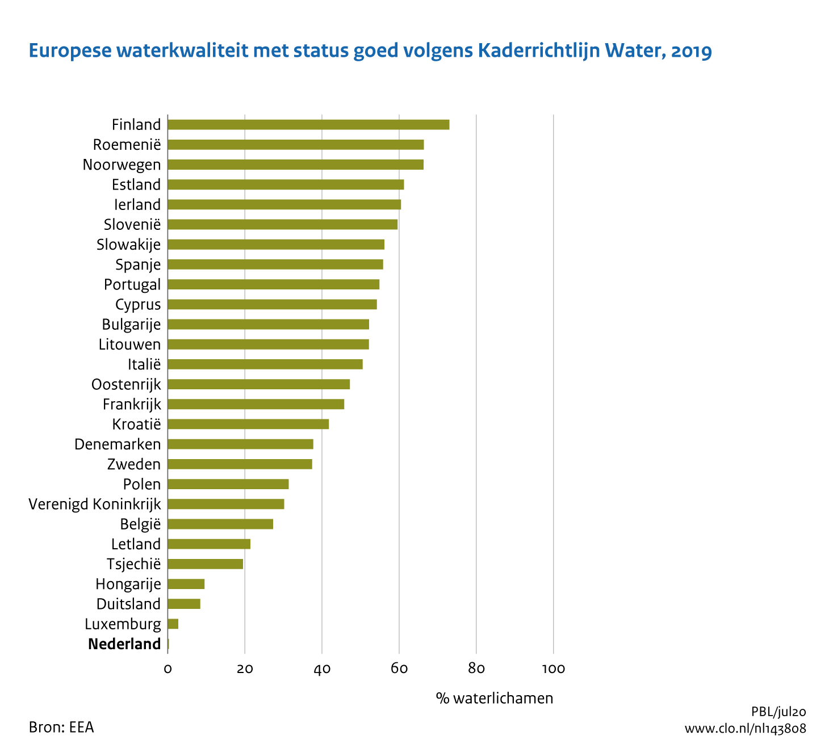
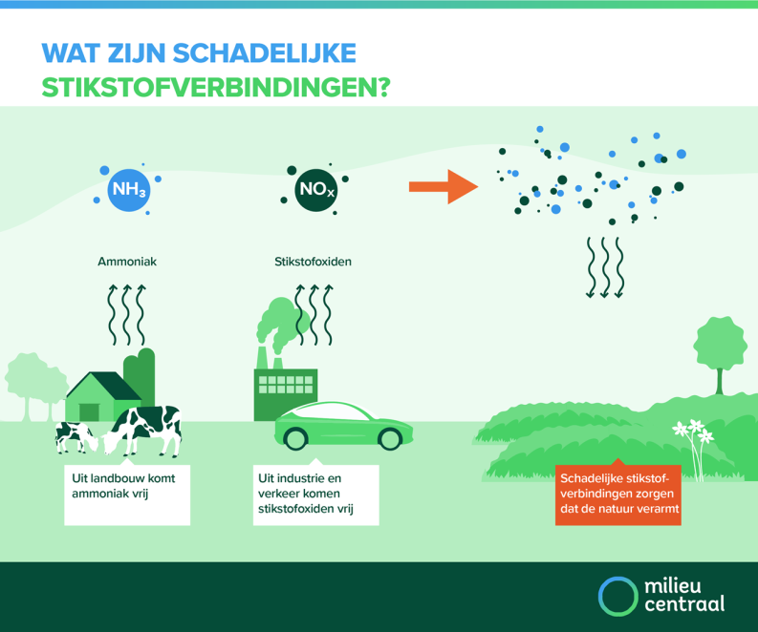
3. Water, lucht en bodemkwaliteit

Slide 7

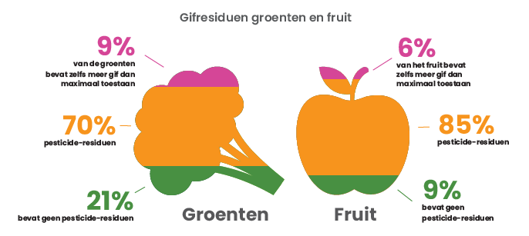
4. Gezondheid van mens & dier
We eten te veel suiker, zout, eiwitten en verzadigde vetten;
Meisjes ‘81 leven zonder chronische ziekten: tot 54 jaar. Meisje geboren in 2021: 40,5 jaar
RIVM:

Slide 8
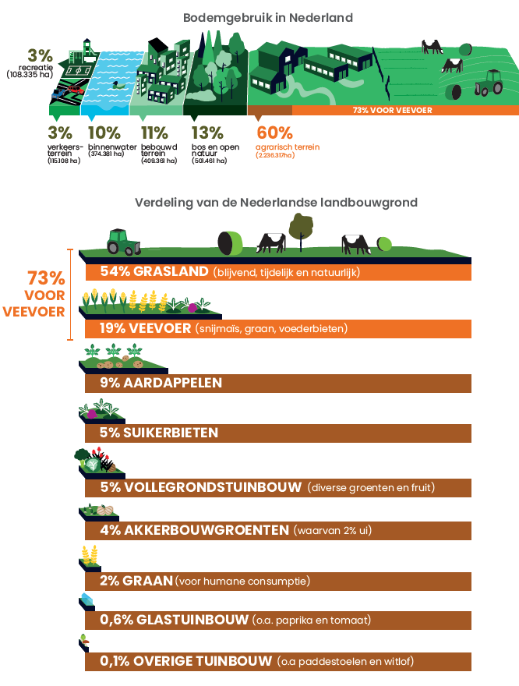
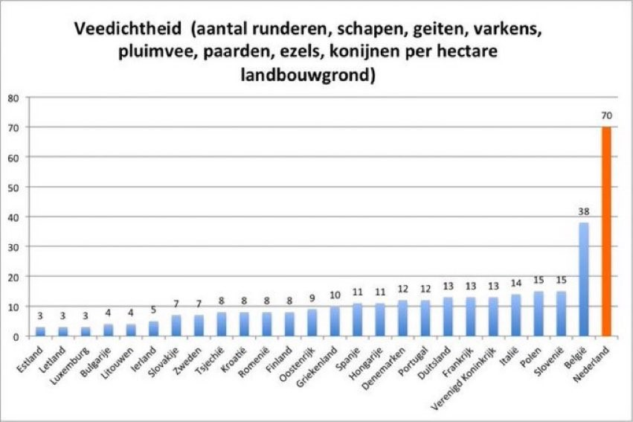
5. Landgebruik 1,8 mln ha NL + 2,9 mln ha buitenland

Slide 9
Stel....
We willen voldoende gezond eten van eigen land & dieren zelf voeden
We willen de geschetste problemen zo veel mogelijk oplossen
Zou dat kunnen en onder welke voorwaarden, met een goede boterham voor de boer
Is er dan nog ruimte voor andere groene grondstoffen?
Invoeren in het Agri-food-nature TransitieModel

Slide 10
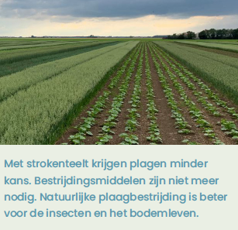
Een gezonde balans
Genoeg macro- en micronutrienten
2/3 plantaardige eiwitten, 1/3 dierlijke
= genoeg voeding voor mens en dier
Landbouw en natuur meer in balans en samenwerkend met oa heggen, hagen, strokenteelt, nauwelijks gif en kunstmest
Minder dieren, meer boeren, meer natuur
Meer gezondheid, biodiversiteit en schoon water
57% minder ammoniak (NH3), 75% minder BKG

Slide 11
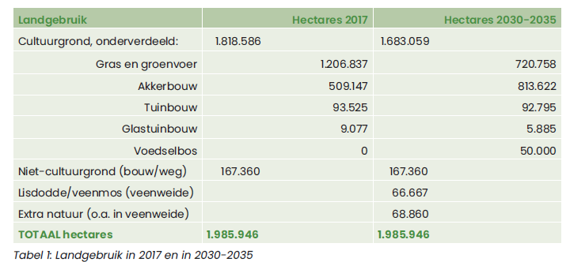
Meer plantaardige eiwitten en vernieuwing (agrobosbouw etc) Minder diervoer (mais) & sierteelt

Slide 12
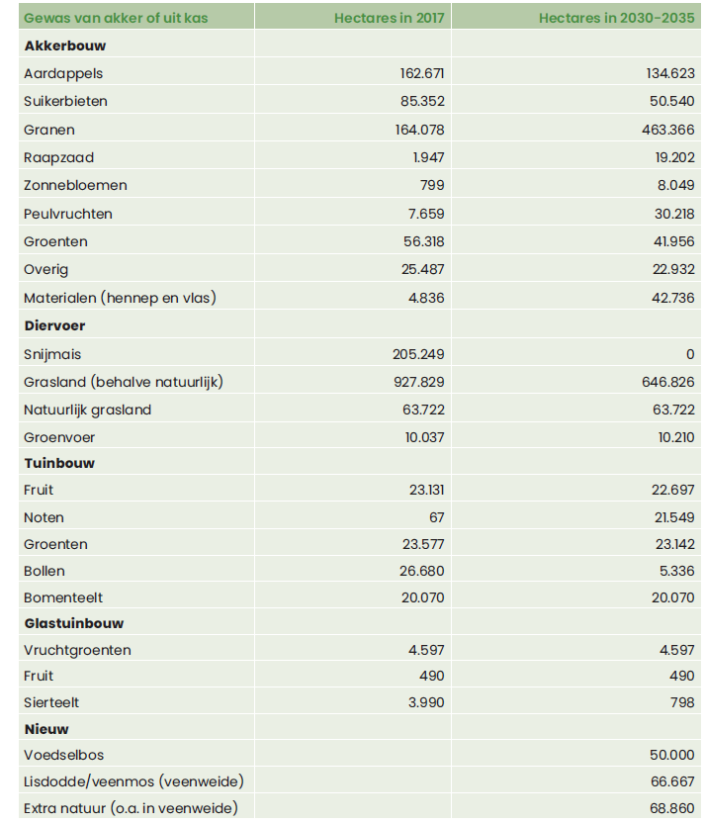
Start gesprek, geen blauwdruk

Slide 13
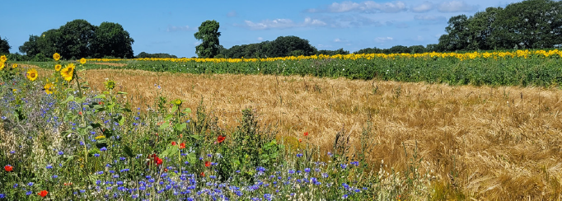
Aantal elementen – kringloop?
Akkerbouw gebruikt vooral organische mest van dieren die lokaal/regionaal eten (oa gras, graan)
Aantallen zijn op elkaar afgestemd
Het riool is nog een lek – meer terug winnen!
Kassen vooral voor voedsel (nu 40% sierteelt)
Waterpeil in veenweide omhoog (lisdodde, mos)
En ruimte voor andere groene grondstoffen?

Slide 14

Niet alles kan...

Slide 15
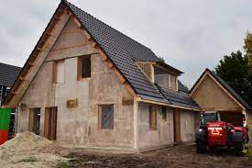
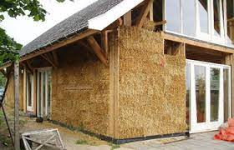
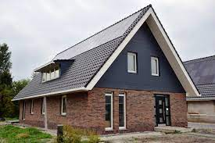
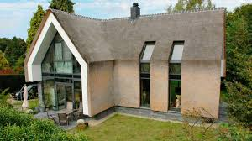
Stro, miscanthus, hennep, hout
We kunnen 100k biobased huizen bouwen
Ook gezonder wonen – damp open etc

Slide 16

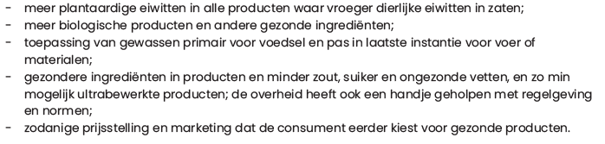
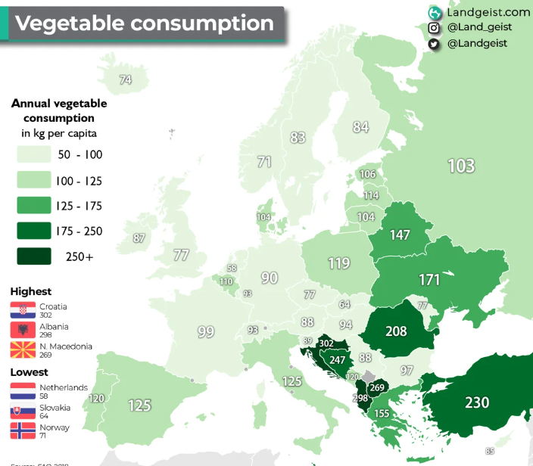
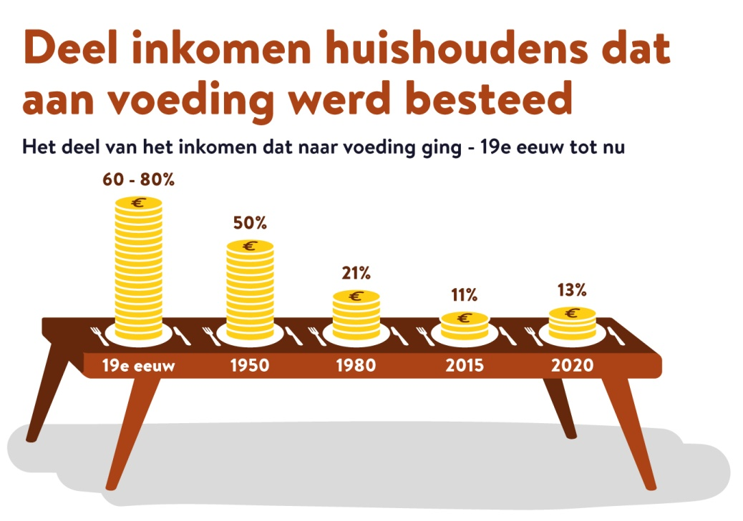
Rol van de supermarkten

Slide 17
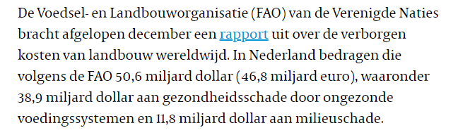
Voldoende inkomen. Idee? “7 vinkjes”
Gangbare akkerbouwer of boer met koeien verdient gem. 1000 euro per hectare, waarvan max 400 euro uit Brussel komt.
Stel we vragen de boer natuurinclusief te boeren betalen 1000 euro/ha, naast gangbare inkomen
Kost max. 1,8 miljard per jaar
Levert op termijn minimaal 12 mrd/jr op (6 mrd gezondheidskosten, 6 mrd minder milieukosten)

Slide 18
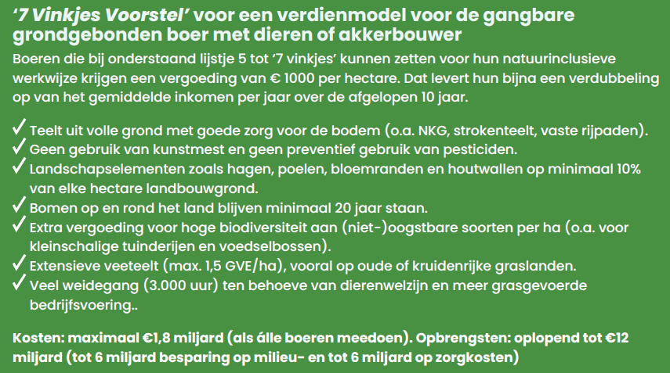
URGENDA.NL/LANDINZICHT

Slide 19
Wat kan dat voor boeren en loonwerkers betekenen?
Meer kleine percelen, meer werk (bochten)
Meer blauw-groene dooradering: werk
Andere gewassen: meer noten, lupines en andere eiwitrijke gewassen
Maaimeststoffen ipv kunstmest
Strokenteelt – 6m, 13m, 20m???
Meer oog voor biodiversiteit

Slide 20




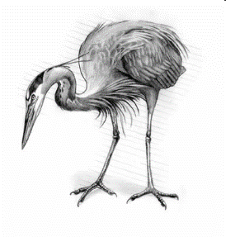







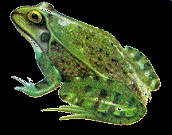




























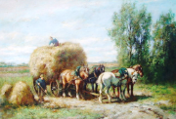
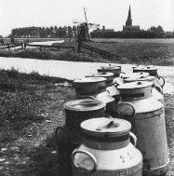
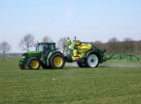
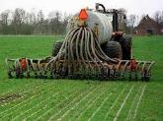
Graphic by H. Olff

Slide 21

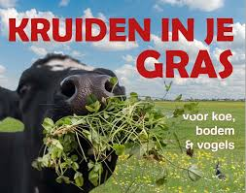
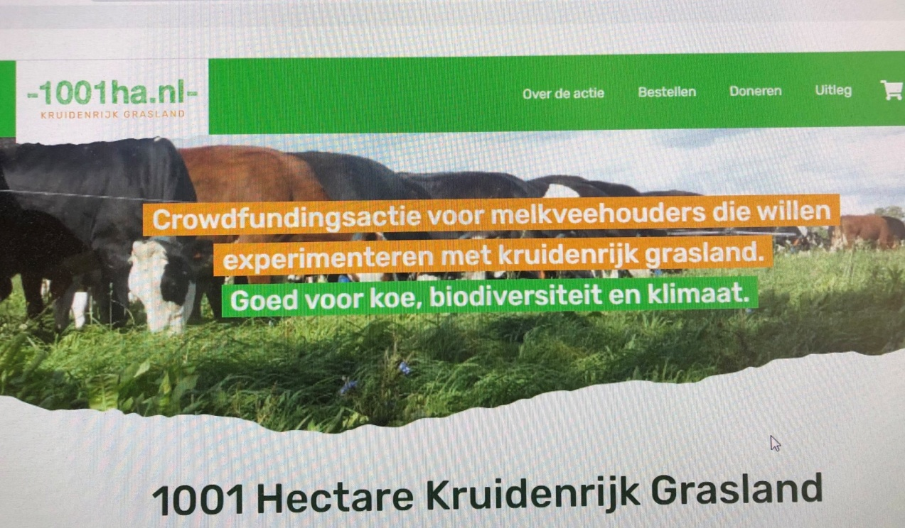
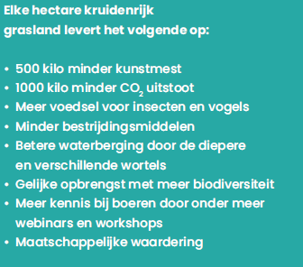

Slide 22
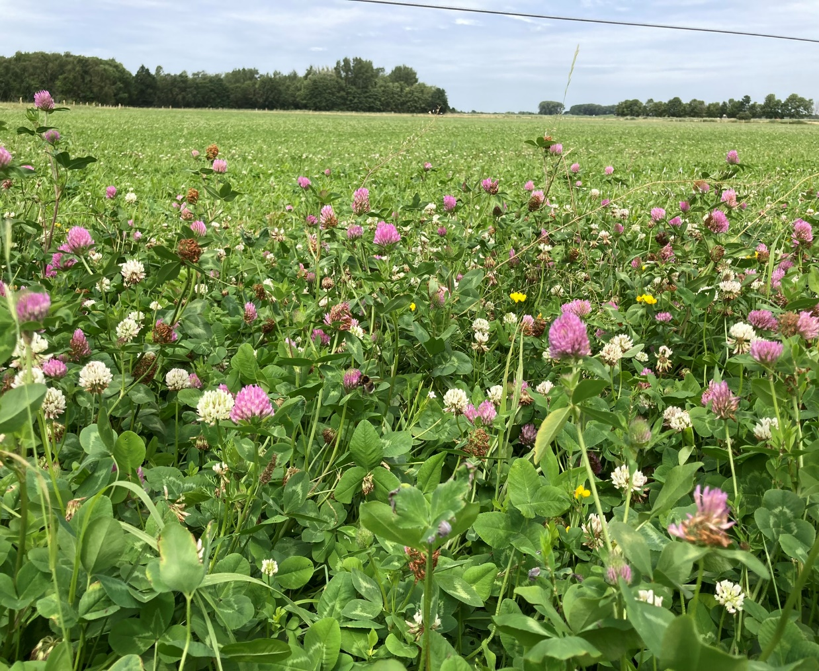

Meer insecten, zelfde productie ¾ boeren gaat door zonder korting!
1001ha kruidenrijk
40% korting op 30 verschillende mengsels
Al 1900 melkveehouders doen mee
>10.001 hectare ingezaaid
80% minder kunstmest
Eye opener voor veel boeren
2-3 x meer insecten, gezondere bodem
>60 gemeenten doen mee en alle provincies

Slide 23
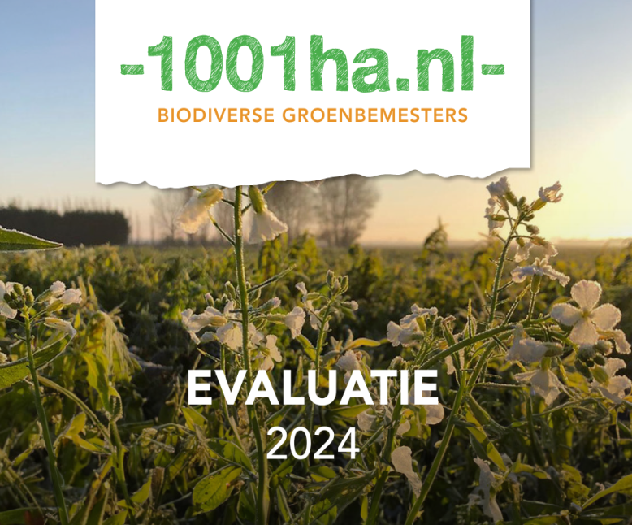
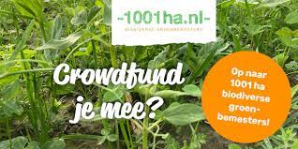

Groenbemesters voor akkkerbouwers. Minder (kunst)mest en betere bodem
40% korting op 15 verschillende mengsels
Al > 400 akkerbouwers
>2700 hectare ingezaaid
40-50% minder kunstmest & mest
81% ziet gezondere bodem
75% gaat door

Slide 24
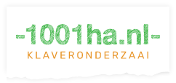
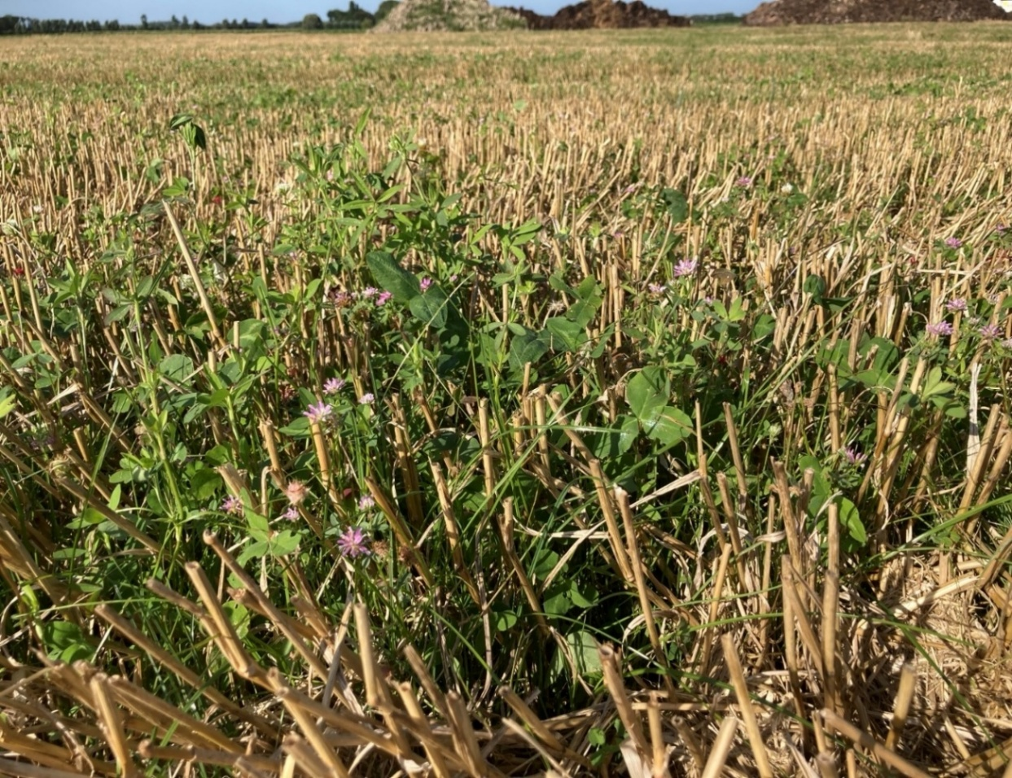
Graanstoppels voor akkervogels
Klavers onder gangbaar graan
Vergeten landbouwmethode
Minder herbiciden, minder kunstmest
Minder grondbewerking
Graanstoppels met mengsel voor akkervogels
Beter voor bodem en biodiversiteit
En beter voor boer
Pilot 2024
75% korting dit voorjaar ‘25

Slide 25
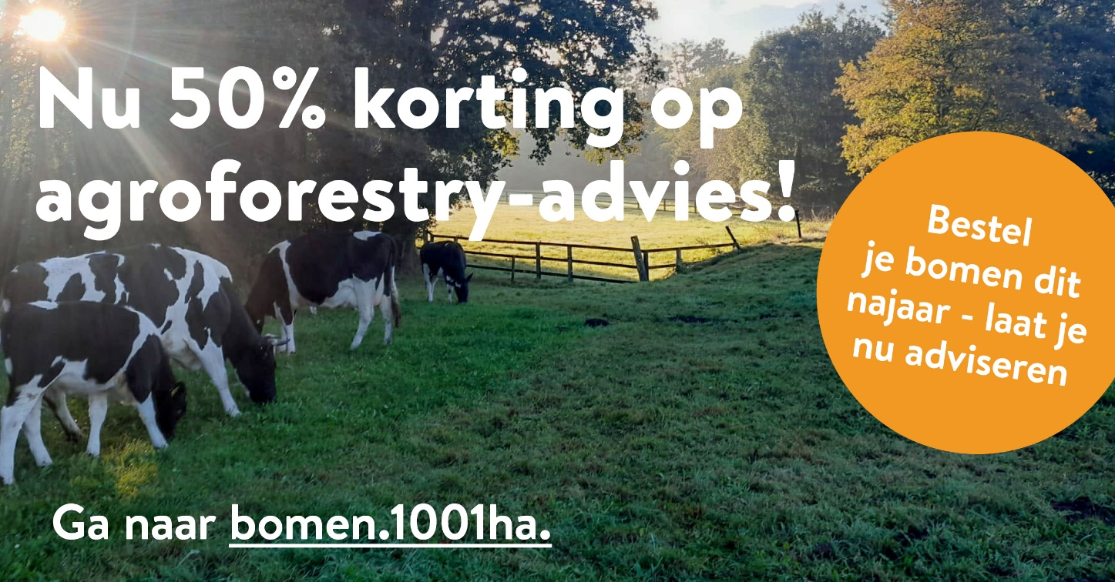
1001ha
Bomen
Winter 2024-2025: 1001ha bomen gestart
180 boeren plantten 27.000 bomen in voederhagen, windsingels, erven

Slide 26
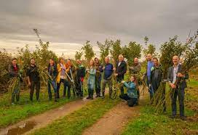

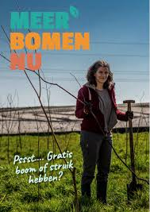
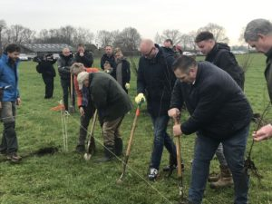
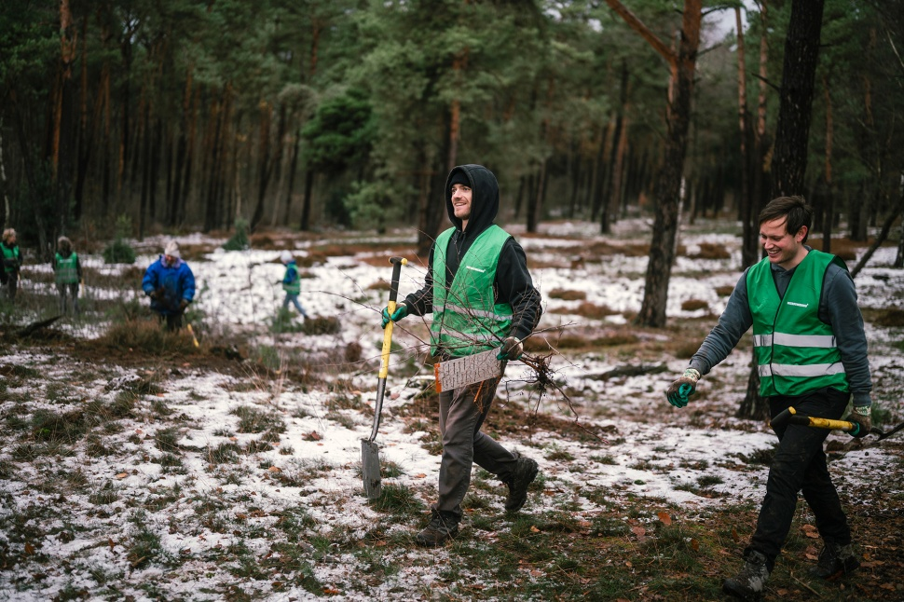
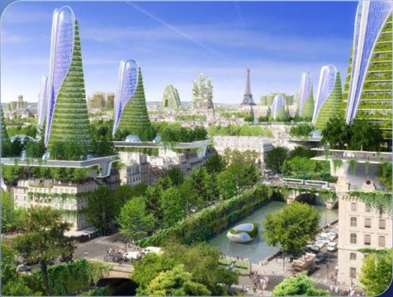
2,5 mln bomen; 33.000 vrijwilligers 205 hubs, 15000 plant locaties, app

Slide 27
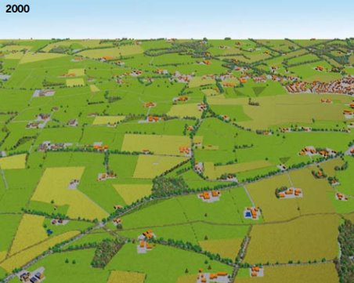
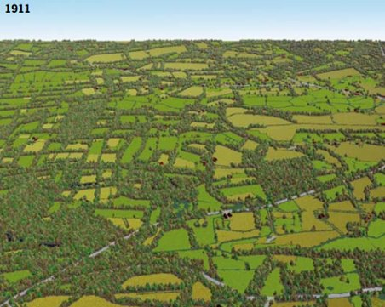
Vooruit naar vroeger (Boer Bos)?

Slide 28
